Slide 1











PHÒNG GD & ĐT HUYỆN THANH TRÌ
TRƯỜNG THCS NGỌC HỒI
Chào mừng các em đến với lớp học
NGỮ VĂN 8
Kết nối tri thức với cuộc sống
Giáo viên: Nguyễn Quỳnh Phương

Slide 2






Nêu các thành phần chính và thành phần phụ trong câu mà em đã học.
TP chính
Chủ ngữ, vị ngữ
TP phụ
Trạng ngữ, bổ ngữ, định ngữ
Notes:
Ngoài chủ ngữ, vị ngữ là các thành phần chính của câu. Vậy em đã được học những thành phần phụ nào của câu, hãy nêu những thành phần phụ của câu mà em biết?GV gợi mở: Trạng ngữ, định ngữ, khởi ngữ, bổ ngữ……….
- GV dẫn dắt vào bài: Các em đã được tìm hiểu về các thành phần câu như chủ ngữ, vị ngữ, bổ ngữ, trạng ngữ,…các thành phần câu này nằm trong cấu trúc ngữ pháp của câu. Giờ học này chúng ta sẽ được tìm hiểu về các thành phần không nằm trong cấu trúc cú pháp của câu. Đó là các thành phần gì và vai trò của chúng ra sao? Chúng ta cùng tìm hiểu bài học hôm nay.

Slide 3





Bài 8:
Nhà văn và trang viết
Thực hành tiếng Việt
Tiết 103. CÁC THÀNH PHẦN BIỆT LẬP
Notes:
Giáo án của Thảo Nguyên 0979818956

Slide 4
CHẶNG 1. HÀNH TRANG TRI THỨC
CHẶNG 2. VƯỢT CHƯỚNG NGẠI VẬT - ĐI TÌM KHO BÁU
CHẶNG 3. TĂNG TỐC - ĐOÁN Ý NHÂN VẬT, ĐỘC GIẢ
CHẶNG 4. VỀ ĐÍCH - ĐIỀU MUỐN NÓI

Slide 5


I.
Hình thành kiến thức
Notes:
Giáo án của Thảo Nguyên 0979818956

Slide 6
CHẶNG 1.
HÀNH TRANG TRI THỨC

Slide 7
1. Đọc các ví dụ dưới đây và cho biết các từ in đậm thêm vào trong câu dùng để làm gì?
a. Ông lão bỗng dừng lại, ngờ ngợ như lời mình không được đúng lắm. Chả nhẽ, cái bọn ở làng lại đổ đốn đến thế được.
(Làng - Kim Lân)
b. Trời ơi, chỉ còn có năm phút!
(Lặng lẽ Sa Pa - Nguyễn Thành Long)

Slide 8
?
Nếu bỏ những từ ngữ in đậm ra khỏi ngữ cảnh thì nghĩa sự việc của câu chứa chúng có thay đổi không? Vì sao?
TRƯỜNG HỢP 1 a. Ông lão bỗng dừng lại, ngờ ngợ như lời mình không được đúng lắm. Chả nhẽ, cái bọn ở làng lại đổ đốn đến thế được. (Làng - Kim Lân) b. Trời ơi, chỉ còn có năm phút! (Lặng lẽ Sa Pa - Nguyễn Thành Long) | TRƯỜNG HỢP 2 a. Ông lão bỗng dừng lại, ngờ ngợ như lời mình không được đúng lắm. Cái bọn ở làng lại đổ đốn đến thế được. (Làng - Kim Lân) b. Chỉ còn có năm phút! (Lặng lẽ Sa Pa -Nguyễn Thành Long)
- Nếu bỏ những từ ngữ in đậm ra khỏi ngữ cảnh thì nghĩa sự việc của câu chứa chúng không thay đổi.
- Vì
+ Không nằm trong cấu trúc ngữ pháp của câu.
+ Không tham gia diễn đạt ý nghĩa sự việc trong câu.

Slide 9
Thành phần biệt lập
Khái niệm
Phân loại
- Thành phần không nằm trong cấu trúc cú pháp của câu (chủ ngữ, vị ngữ, trạng ngữ, định ngữ, bổ ngữ)
- Không tham gia vào việc diễn đạt nghĩa sự việc của câu.
Thành phần
tình thái
Thành phần cảm thán
Thành phần
gọi đáp
Thành phần chêm xen
Tiết 103
Notes:
Giáo án của Thảo Nguyên 0979818956

Slide 10
Đặc điểm và chức năng của các
thành phần biệt lập

Slide 11
Đọc các ví dụ dưới đây và thực hiện các yêu cầu bên dưới:
1. Các từ in đậm trong các câu dưới đây dùng để làm gì?
2. Nếu bỏ các từ ngữ này ra khỏi ngữ cảnh thì ý nghĩa câu văn có thay đổi không?
Ví dụ | Từ gạch chân | Bỏ từ gạch chân
a. Chắc chắn tất cả đám học sinh chúng tôi đứa nào cũng yêu mến thầy vì tấm lòng nhân từ, vì những ý nghĩ tốt lành, vì những ước mơ của thầy về tương lai chúng tôi. | Vị trí: Mục đích:
b. Hoạ sĩ còn đang nheo mắt cố đọc tên các sách trên giá thì cô gái đã bước tới, dường như làm việc ấy hộ bố. | Vị trí: Mục đích:
c. Chao ôi, bắt gặp một con người như anh ta là một cơ hội hãn hữu cho sáng tác, nhưng hoàn thành được sáng tác còn là một chặng đường dài. | Vị trí: Mục đích:
d. Ơ, cái bà này! Sao bà cứ cuống quýt lên vậy? | Vị trí: Mục đích:
Nhóm tổ 1,3
Nhóm tổ 2,4

Slide 12
Ví dụ | Từ in đậm | Bỏ từ in đậm
a. Chắc chắn tất cả đám học sinh chúng tôi đứa nào cũng yêu mến thầy vì tấm lòng nhân từ, vì những ý nghĩ tốt lành, vì những ước mơ của thầy về tương lai chúng tôi.
b. Hoạ sĩ còn đang nheo mắt cố đọc tên các sách trên giá thì cô gái đã bước tới, dường như làm việc ấy hộ bố.
Vị trí: Đứng đầu câu
Mục đích: thể hiện thái độ đánh giá về tính chính xác của thông tin được nói tới “Ai cũng yêu mến thầy”
Ý nghĩa của câu văn không thay đổi
Thành phần biệt lập tình thái
Vị trí: đứng giữa câu
Mục đích: thể hiện thái độ không chắc chắn về sự việc đang được nói đến - cô gái làm việc ấy hộ bố
Ý nghĩa của câu văn không thay đổi

Slide 13
Bài tập BS: Hãy xếp những từ ngữ sau đây theo trình tự tăng dần độ tin cậy (hay độ chắc chắn)
(Chú ý: Những từ ngữ thể hiện cùng một mức độ tin cậy thì xếp ngang nhau).
chắc là,
dường như,
chắc chắn
, có lẽ
, chắc hẳn
, hình như
, có vẻ như
dường như, hình như, có vẻ như
có lẽ
chắc là
chắc hẳn
chắc chắn

Slide 14
Ví dụ | Từ gạch chân | Bỏ từ gạch chân
c. Chao ôi, bắt gặp một con người như anh ta là một cơ hội hãn hữu cho sáng tác, nhưng hoàn thành được sáng tác còn là một chặng đường dài.
d. Ơ, cái bà này! Sao bà cứ cuống quýt lên vậy?
Vị trí: đứng đầu câu
Mục đích: bộc lộ nỗi xúc động của ông họa sĩ khi phát hiện anh thanh niên chính là đối tượng khơi nguồn cảm hứng sáng tác.
Ý nghĩa của câu văn không thay đổi
Thành phần biệt lập cảm thán
Vị trí: đứng đầu câu
Mục đích: thể hiện sự ngạc nhiên, ngỡ ngàng của nhân vật Phương Định trước hành động cuống quýt của chị Thao khi Nho bị thương.
Ý nghĩa của câu văn không thay đổi

Slide 15
ĐIỂM GIỐNG VÀ KHÁC NHAU GIỮA
THÀNH PHẦN TÌNH THÁI VÀ CẢM THÁN
Thành phần tình thái | Thành phần cảm thán | Thành phần cảm thán
Giống nhau:
Khác nhau
Đều là thành phần biệt lập.
- Từ tình thái: Dường như, hình như, chắc là, chắc chắn, chẳng nhẽ…
- Từ cảm thán: trời ơi, ôi, chao ôi, hỡi ơi, than ôi, giời ơi …)
- Chức năng: Dùng để thể hiện cách nhìn của người nói đối với sự việc được nói đến trong câu.
- Chức năng: Dùng để bộc lộ tâm lí của người nói (vui, buồn, mừng, giận...)

Slide 16
LUYỆN TẬP

Slide 18
CHẶNG 2. VƯỢT CHƯỚNG NGẠI VẬT
ĐI TÌM KHO BÁU

Slide 19
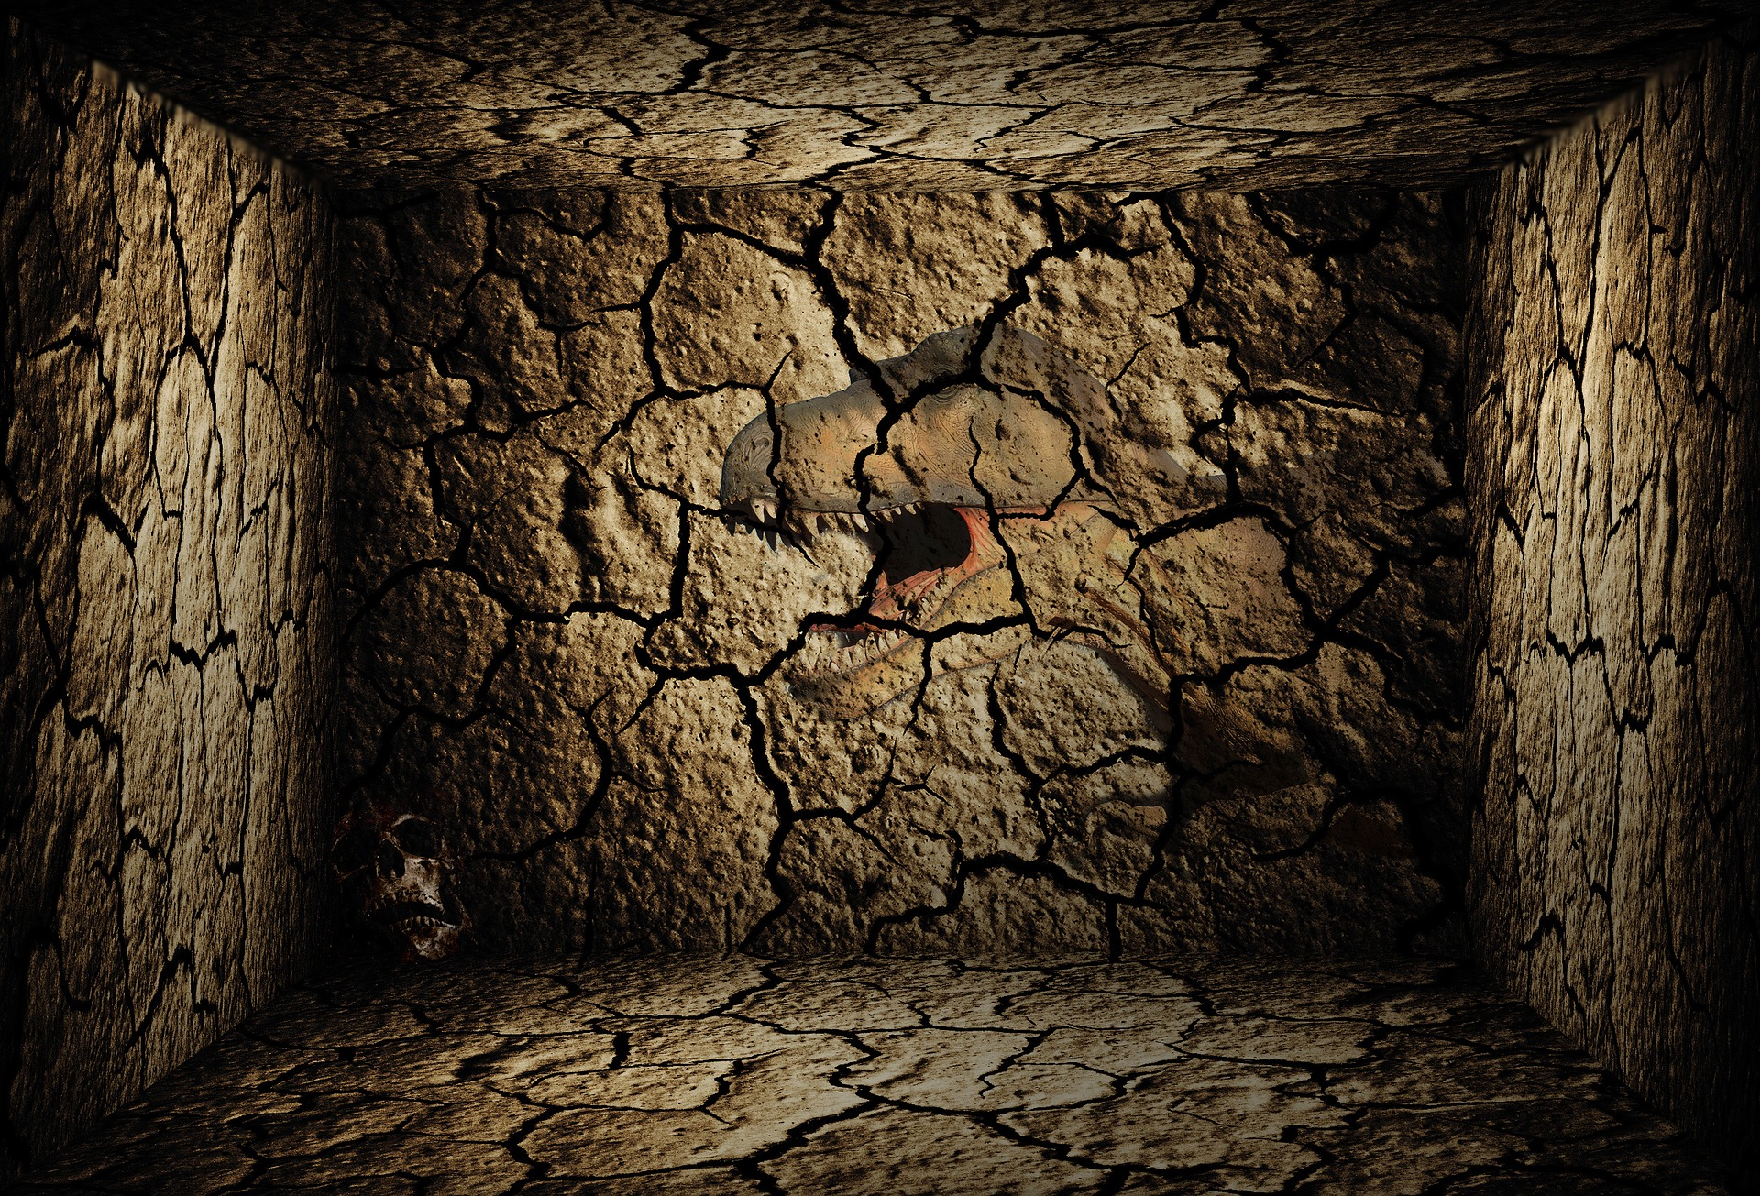






BÍ MẬT
KHO BÁU CỔ
Notes:
Giáo án của Thảo Nguyên 0979818956

Slide 20

Chào mừng cậu bé đến với hang động bí mật của ta!!!
Ta sẽ tặng cậu những rương
châu báu với điều kiện cậu
phải tự vượt qua thử thách
của những chiếc rương kia!
Chúc cậu may mắn...

Slide 21
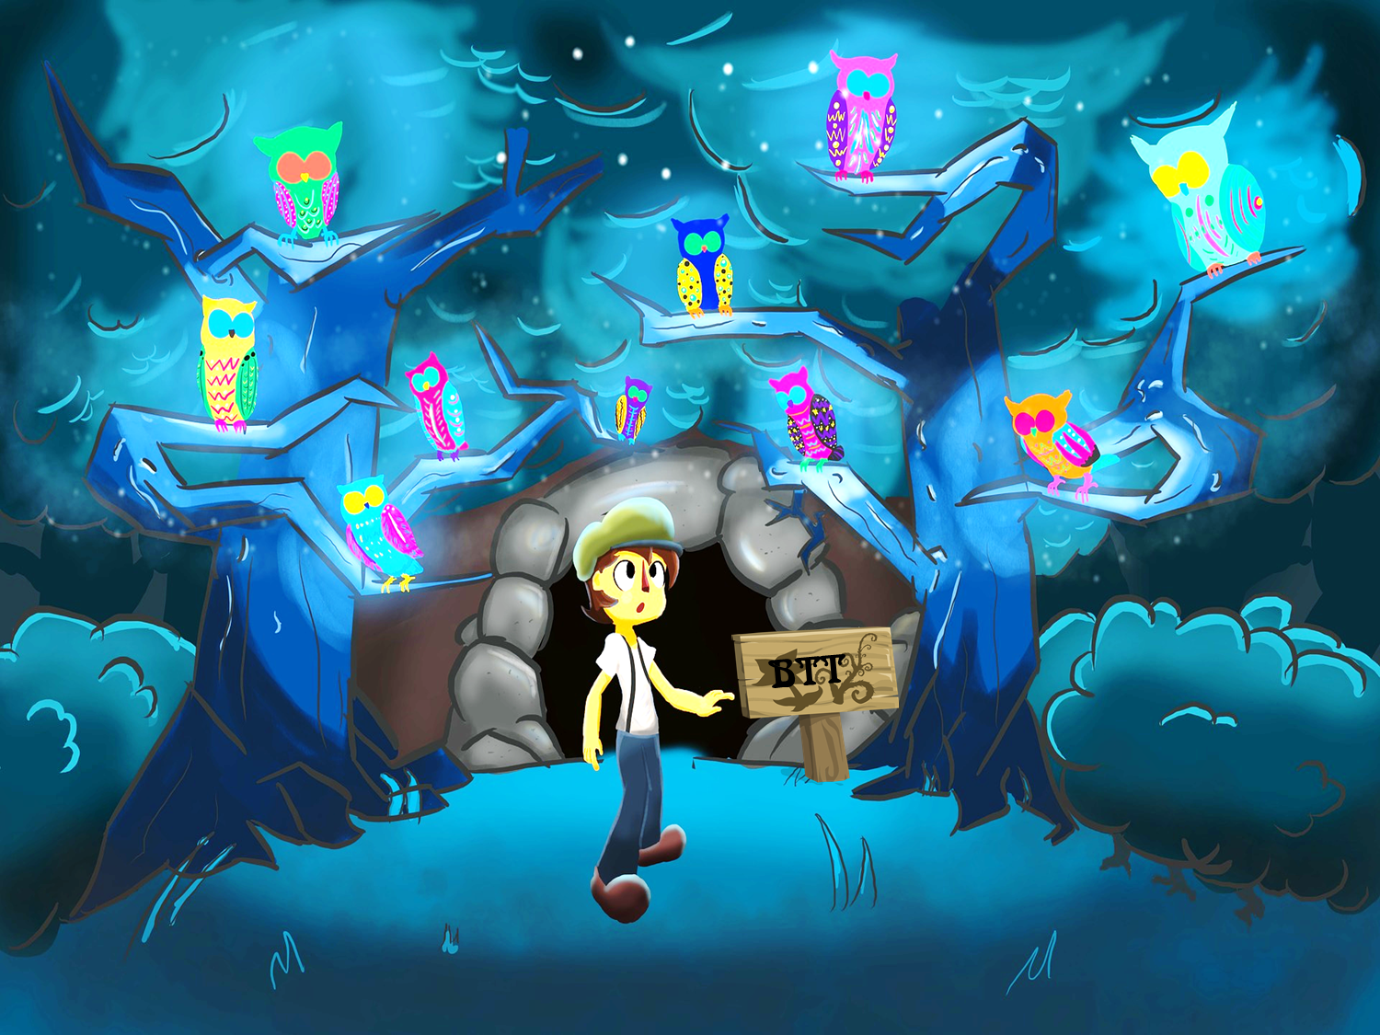

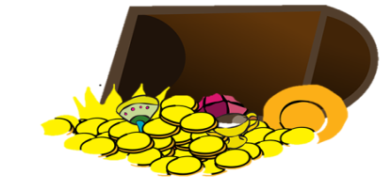











Notes:
Bấm vào hộp tuỳ chọn
Sau khi chọn hể hộp vàng thì bấm vào cậu bé

Slide 22
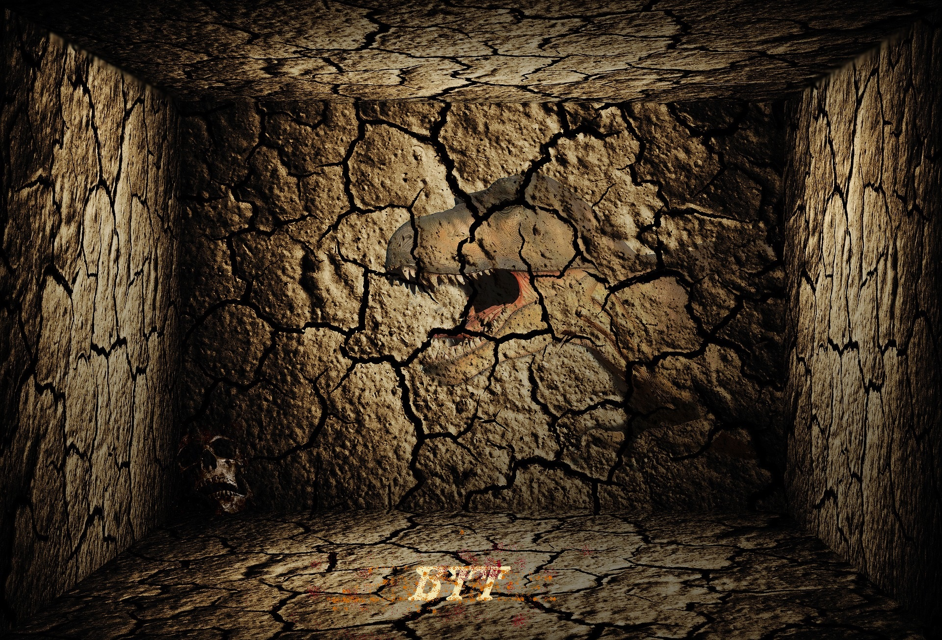
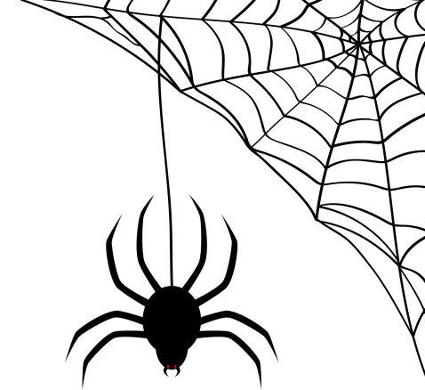


Câu hỏi 1. Trong câu văn dưới đây, từ gạch chân biểu thị hành biệt lập nào?
“Nhưng còn cái này mà ông sợ, có lẽ còn ghê rợn hơn cả những cái kia nhiều.”
Thành phần
tình thái
Notes:
Bấm vào cậu bé để quay lại

Slide 23
Câu hỏi 2. Tìm thành biệt lập trong câu sau và cho biết đó là thành phần tình thái hay cảm thán:
“Trong giờ phút cuối cùng, không đủ sức trăng trối lại điều gì, hình như chỉ có tình cha con là không thể chết được, anh đưa tay vào túi, móc cây lược, đưa cho tôi và nhìn tôi hồi lâu.”
Hình như ->Thành phần tình thái
Notes:
Bấm vào cậu bé để quay lại

Slide 24
Câu hỏi 3. Tìm thành phần cảm thán trong câu sau và cho biết thành phần đó thêm vào câu bộc lộ cảm xúc gì: “Chà, cái mặt nhẫn kim cương đẹp quá, quý quá!”
“Chà” → Cảm xúc ngạc nhiên, thán phục
Notes:
Bấm vào cậu bé để quay lại

Slide 25
Câu hỏi 4. Câu văn dưới đây sử dụng thành phần biệt lập nào? Dấu hiệu nào cho em biết điều đó?
“Chao ôi, bắt gặp một con người như anh ta là một cơ hội hãn hữu cho sáng tác, nhưng hoàn thành sáng tác còn là một chặng đường dài.
Thành phần cảm thán “Chao ôi”
Notes:
Bấm vào cậu bé để quay lại

Slide 26
Câu hỏi 5.
Câu văn “Hầu như tất cả học sinh trong lớp đều chăm ngoan, học giỏi.” sử dụng thành phần biệt lập nào?
thành phần tình thái
Notes:
Bấm vào cậu bé để quay lại

Slide 27
Câu hỏi 6.
“Ôi kì lạ và thiêng liêng - bếp lửa”. Câu thơ có sử dụng thành phần cảm thán, đúng hay sai?
Đúng

Slide 28
Câu hỏi 7. Từ “Ơ” trong câu văn:
Ơ, cái bà này! Sao bà cứ cuống quýt lên vậy? là thành phần biệt lập nào? Thành phần biệt lập ấy thêm vào câu để biểu lộ cảm xúc gì?
“Ơ” - Thành phần cảm thán
Cảm xúc
ngạc nhiên

Slide 29

Chúc mừng cậu đã thu thập được khá nhiều rương châu báu. Chúc cậu thượng lộ bình an.

Slide 31
CHẶNG 3. TĂNG TỐC
ĐOÁN Ý NHÂN VẬT, ĐỘC GIẢ

Slide 32
Nhóm tình thái
Nhóm cảm thán
Ví dụ | Thành phần tình thái | Tác dụng
Ví dụ | Thành phần cảm thán | Tác dụng
Tổ 1,3
Tổ 2,4

Slide 33

Nhóm tình thái – Tổ 1,3
Tìm thành phần tình thái trong các câu sau và chỉ ra ý nghĩa của thành phần ấy trong từng trường
Ví dụ | Thành phần tình thái | Ý nghĩa
a. Mặt nữa, "Da trời ai nhuộm mà xanh ngắt” chắc hẳn không phải là trời một đêm trăng, mà phải là trời một buổi chiều
b. Mà tôi nhớ một cái gì đấy, hình như mẹ tôi, cái cửa sổ, hoặc những ngôi sao to trên bầu trời thành phố. Phải, có thể là những cái đó,....

Slide 34
Nhóm tình thái - Tổ 1,3 bài tập 1
Tìm thành phần tình thái trong các câu sau và chỉ ra ý nghĩa của thành phần ấy trong từng trường
Ví dụ | Thành phần tình thái | Ý nghĩa
a. Mặt nữa, "Da trời ai nhuộm mà xanh ngắt” chắc hẳn không phải là trời một đêm trăng, mà phải là trời một buổi chiều | Chắc hẳn | Thể hiện sự phỏng đoán tương đối chính xác về nhận định: “Da trời ai nhuộm mà xanh ngắt”
b. Mà tôi nhớ một cái gì đấy, hình như mẹ tôi, cái cửa sổ, hoặc những ngôi sao to trên bầu trời thành phố. Phải, có thể là những cái đó,.... | Hình như Có thể | Thể hiện sự phỏng đoán không chắc chắn của nhân vật “tôi” đối với đối tượng mà mình nhớ đến.

Slide 35
Nhóm cảm thán – Tổ 2,4
Tìm thành phần cảm thán trong các câu sau và chỉ ra ý nghĩa của thành phần ấy trong từng trường
Ví dụ | Thành phần cảm thán | Ý nghĩa
a. Trời ơi, ước gì thầy Đuy - sen là anh ruột của tôi
b. Má tôi cũng coi nó là gió Tết, nghe gió, má thuận miệng hát "Cấy rồi mùa qua sông cấy mướn. Ông trời ổng thổi ngọn chướng buồn cha chả là buồn...." rồi thở dài cái thượt "Ứ hự, lụi hụi mà hết năm"

Slide 36
Nhóm cảm thán – Tổ 2,4 bài tập 3
Tìm thành phần cảm thán trong các câu sau và chỉ ra ý nghĩa của thành phần ấy trong từng trường hợp
Ví dụ | Thành phần cảm thán | Ý nghĩa
a. Trời ơi, ước gì thầy Đuy - sen là anh ruột của tôi | Trời ơi | Thể hiện sự xúc động của người nói khi gửi gắm mong ước của mình.
b. Má tôi cũng coi nó là gió Tết, nghe gió, má thuận miệng hát "Cấy rồi mùa qua sông cấy mướn. Ông trời ổng thổi ngọn chướng buồn cha chả là buồn...." rồi thở dài cái thượt "Ứ hự, lụi hụi mà hết năm" | Ứ hự | Thể hiện sự không bằng lòng, không thuận ý của người nói

Slide 38
CHẶNG 4. VỀ ĐÍCH - ĐIỀU MUỐN NÓI

Slide 39
CHẶNG 4. VỀ ĐÍCH - ĐIỀU MUỐN NÓI
- 4 bạn đại diện 4 tổ lên bốc thăm từ tình thái hoặc từ cảm thán
- Nhiệm vụ:
1. Đặt câu với từ tình thái hoặc từ cảm thán (Người chơi)
2. Quan sát phần đặt câu của bản và trả lời từ bạn tổ chức
(Các bạn HS trong lớp)
(?) Nhận xét phần đặt câu của các bạn? (Hình thức, nội dung)
(?) Câu văn có sử dụng thành phần biệt lập nào? Từ ngữ nào cho bạn biết điều đó?

Slide 40
Chao ôi, trời thu mới đẹp làm sao!
Bạn cứ chờ đấy đi, chắc chắn mình sẽ tới đúng giờ.
Hình như gia đình bạn Lan đang có chuyện buồn.
Ôi, bộ trang phục này mới đẹp làm sao!

Slide 41
Thành phần biệt lập
Khái niệm
Phân loại
- Thành phần không nằm trong cấu trúc cú pháp của câu (chủ ngữ, vị ngữ, trạng ngữ, định ngữ, bổ ngữ)
- Không tham gia vào việc diễn đạt nghĩa sự việc của câu.
Thành phần
tình thái
Thành phần cảm thán
- Từ tình thái: Dường như, hình như, chắc là, ….
- Chức năng: Thể hiện thái độ, cách đánh giá của người nói.
- Từ cảm thán: trời ơi, ôi...
Chức năng: được dùng để bộc lộ trực tiếp tình cảm, cảm xúc của người nói (người viết)
Notes:
Giáo án của Thảo Nguyên 0979818956

Slide 42
HƯỚNG DẪN VỀ NHÀ
1. Tìm hiểu thông tin về tác giả, khái quát về tác phẩm đọc văn – cuộc chơi đầy ý nghĩa
2. Hoàn thành các PHT

Slide 43
Thành phần biệt lập
Khái niệm
Phân loại
- Thành phần không nằm trong cấu trúc cú pháp của câu (chủ ngữ, vị ngữ, trạng ngữ, định ngữ, bổ ngữ)
- Không tham gia vào việc diễn đạt nghĩa sự việc của câu.
Thành phần
tình thái
Thành phần cảm thán
Thành phần
gọi đáp
Thành phần chêm xen
Notes:
Giáo án của Thảo Nguyên 0979818956

Slide 45
CHẶNG 4. VỀ ĐÍCH - ĐIỀU MUỐN NÓI
- 4 bạn đại diện 4 tổ lên bốc thăm từ tình thái hoặc từ cảm thán
- Nhiệm vụ:
1. Đặt câu với từ tình thái hoặc từ cảm thán ( Người chơi)
2. Quan sát phần đặt câu của bản và trả lời từ bạn tổ chức (HS trong lớp)
(?) Nhận xét phần đặt câu của các bạn? ( Hình thức, nội dung)
Các bạn đặt câu nội đúng yêu cầu đặt ra (trong câu có sư dụng từ tình thái và từ cảm thán)
(?) Câu văn có sử dụng thành phần biệt lập nào? Từ ngữ nào cho bạn biết điều đó. Mục đích của việc sử dụng từ ngữ ấy trong câu

Slide 46
Thành phần biệt lập
Khái niệm
Phân loại
Thành phần
tình thái
Thành phần cảm thán
- Chức năng:
- Từ tình thái:
Chức năng:
Từ cảm thán:
Notes:
Giáo án của Thảo Nguyên 0979818956

Slide 47
Thành phần biệt lập
Khái niệm
Phân loại
- Thành phần không nằm trong cấu trúc cú pháp của câu (chủ ngữ, vị ngữ, trạng ngữ, định ngữ, bổ ngữ)
- Không tham gia vào việc diễn đạt nghĩa sự việc của câu.
Notes:
Giáo án của Thảo Nguyên 0979818956

Slide 48
Nhóm cảm thán – Tổ 2,4
Ví dụ | Thành phần cảm thán | Tác dụng
a. Trời ơi, ước gì thầy Đuy - sen là anh ruột của tôi | Trời ơi | Thể hiện sự xúc động của người nói khi gửi gắm mong ước của mình.
b. Má tôi cũng coi nó là gió Tết, nghe gió, má thuận miệng hát "Cấy rồi mùa qua sông cấy mướn. Ông trời ổng thổi ngọn chướng buồn cha chả là buồn...."rồi thở dài cái thượt "Ứ hự, lụi hụi mà hết năm" | Ứ hự | Thể hiện sự không bằng lòng, không thuận ý của người nói.

Slide 49
Nhóm tình thái – Tổ 1,3
Ví dụ | Thành phần tình thái | Tác dụng
a. Mặt nữa, "Da trời ai nhuộm mà xanh ngắt” chắc hẳn không phải là trời một đêm trăng, mà phải là trời một buổi chiều | Chắc hẳn | Thể hiện sự phỏng đoán tương đối chính xác về nhận định: Da trời ai nhuộm mà xanh ngắt không phải là bầu trời trong một đêm trăng, mà là bầu trời trong một buổi chiều.
b. Mà tôi nhớ một cái gì đấy, hình như mẹ tôi, cái cửa sổ, hoặc những ngôi sao to trên bầu trời thành phố. Phải, có thể là những cái đó,.... | Hình như Có thể | Thể hiện sự phỏng đoán không chắc chắn của “tôi” đối với đối tượng mà mình nhớ đến như mẹ tôi, cái cửa sổ, những ngôi sao trên bầu trời thành phố…

Slide 50
Nhóm cảm thán – Tổ 2,4
Ví dụ | Thành phần cảm thán | Tác dụng
a. Trời ơi, ước gì thầy Đuy - sen là anh ruột của tôi | Trời ơi | Thể hiện sự xúc động của người nói khi gửi gắm mong ước của mình là thầy Đuy - sen sẽ trở thành anh trai của mình.
b. Má tôi cũng coi nó là gió Tết, nghe gió, má thuận miệng hát "Cấy rồi mùa qua sông cấy mướn. Ông trời ổng thổi ngọn chướng buồn cha chả là buồn...." rồi thở dài cái thượt "Ứ hự, lụi hụi mà hết năm" | Ứ hự | Thể hiện sự không bằng lòng, không thuận ý của người nói đối với lời câu hát. Bộc lộ cảm xúc không ưng thuận, tiếc rẻ thời gian đã qua

Slide 51

Đặc điểm và chức năng của thành phần biệt lập:
THÀNH PHẦN TÌNH THÁI
Vị trí: Thường đứng ở đầu câu, giữa câu
Chức năng: được dùng để thể hiện thái độ, cách đánh giá của người nói (người viết) đối với sự việc được nói tới trong câu.
Từ tình thái: Dường như, hình như, chắc là, Chắc chắn, chẳng lẽ, dường như, hình như, hay là, ngộ nhỡ…)
Notes:
Giáo án của Thảo Nguyên 0979818956

Slide 52
THÀNH PHẦN CẢM THÁN
Vị trí: Thường đứng ở đầu câu.
Chức năng: được dùng để bộc lộ trực tiếp tình cảm, cảm xúc của người nói (người viết)
Từ cảm thán: trời ơi, ôi, chao ôi, hỡi ơi, than ôi, giời ơi …)
Notes:
Giáo án của Thảo Nguyên 0979818956

